Slide 1
IoT 기반 엘리베이터
스마트 관리 시스템
CS1415

Slide 2
CONTENTS
01
02
03
04
수정된 프로젝트 주제
프로젝트 설명
새로운 프로젝트 주제
프로젝트 설명

Slide 3
01
분산화 간편결제 시스템

Slide 4


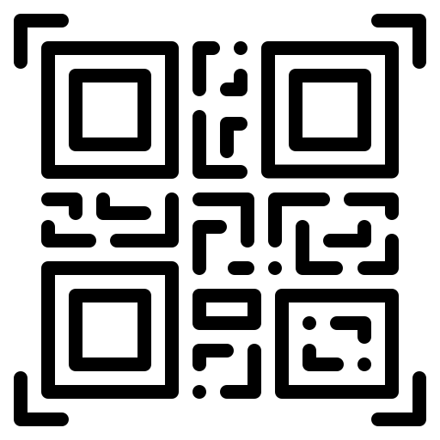
03.
새로운 프로젝트 주제
프로젝트 주제 : 분산화 결제 시스템
대상 매장 : 키오스크가 없는 일반 음식점
메인 포스기
매장 내 테이블

Slide 5

03.
새로운 프로젝트 주제
프로젝트 주제 : 분산화 결제 시스템
통신 API
메인 포스기
매장 내 테이블

Slide 6


03.
새로운 프로젝트 주제
프로젝트 주제 : 분산화 결제 시스템
영수증 정보
주문 내역
주문 금액
QR Reading
Payment View

Slide 7

03.
새로운 프로젝트 주제
분산화 결제 시스템 Work Flow
모든 통신 간 암호화, 복호화 실시
결제 요청
통신 API
결제 요청
결제 요청
결제 API
결과 응답
결과 응답
결과 응답
매장 내 테이블
메인 포스기

